Slide 1


Doctorado en Ciencias Sociales
Seminario General II
Semestre II, 2019
Reflexionar la Inteligencia Artificial desde la Ecología de los Medios
Dr. Octavio Islas
joseoctavio.islas@gmail.com
@octavioislas
http://octavioislas.com
Pontificia Universidad Católica del Ecuador

Slide 2
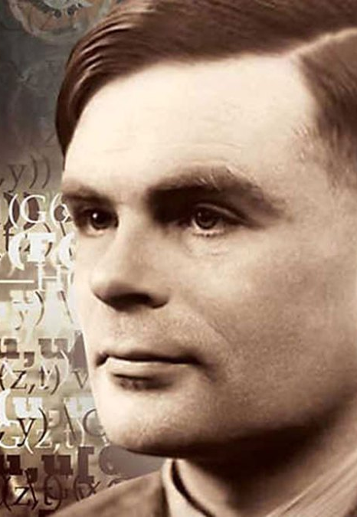
Alan Turing
Las máquinas inteligentes iniciaron su despegue en el transcurso de la Segunda Guerra Mundial.
Alan Turing (1912-1954) desarrolló la “máquina de Turing”, la cual contribuyó a dar formalidad al empleo de los algoritmos y a las ciencias computacionales. Además, desarrolló el Test de Turing, uno de los antecedentes fundamentales en la Inteligencia Artificial (IA).
Dr. Octavio Islas joseoctavio.islas@gmail.com

Slide 3
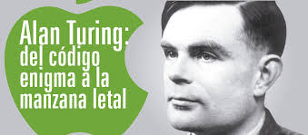
Alan Turing
Gracias al trabajo de inteligencia realizado por Turing durante la Segunda Guerra Mundial, el conflicto no se prolongó entre dos y cuatro años más.
Las computadoras paulatinamente fueron afirmándose como “la máquina universal”.
Dr. Octavio Islas joseoctavio.islas@gmail.com

Slide 4
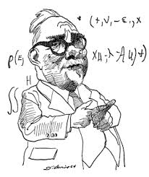
Norbert Winer
Fundador de la cibernética.
Anticipó la comunicación entre máquinas.
Dr. Octavio Islas joseoctavio.islas@gmail.com

Slide 5
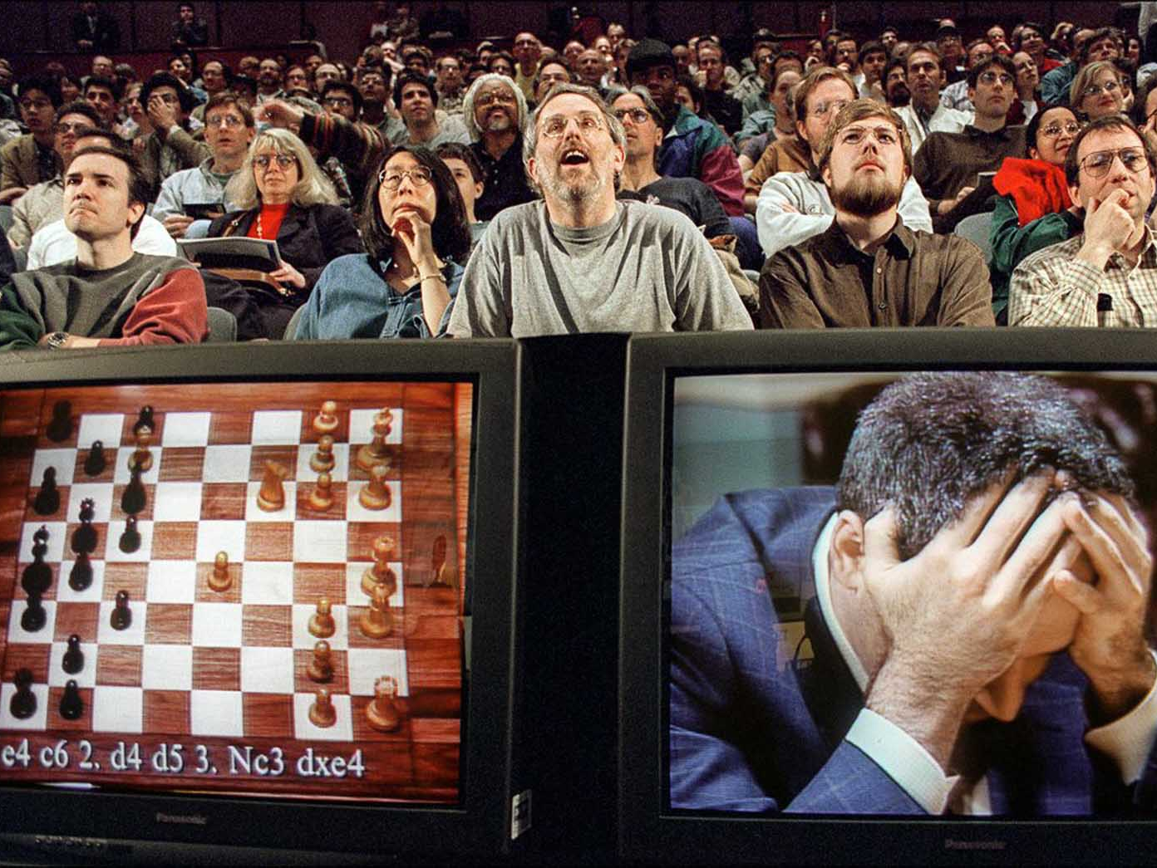
1996
Deep Blue de IBM vence a Gary Kaspárov, campeón mundial de ajedrez
Dr. Octavio Islas joseoctavio.islas@gmail.com

Slide 6
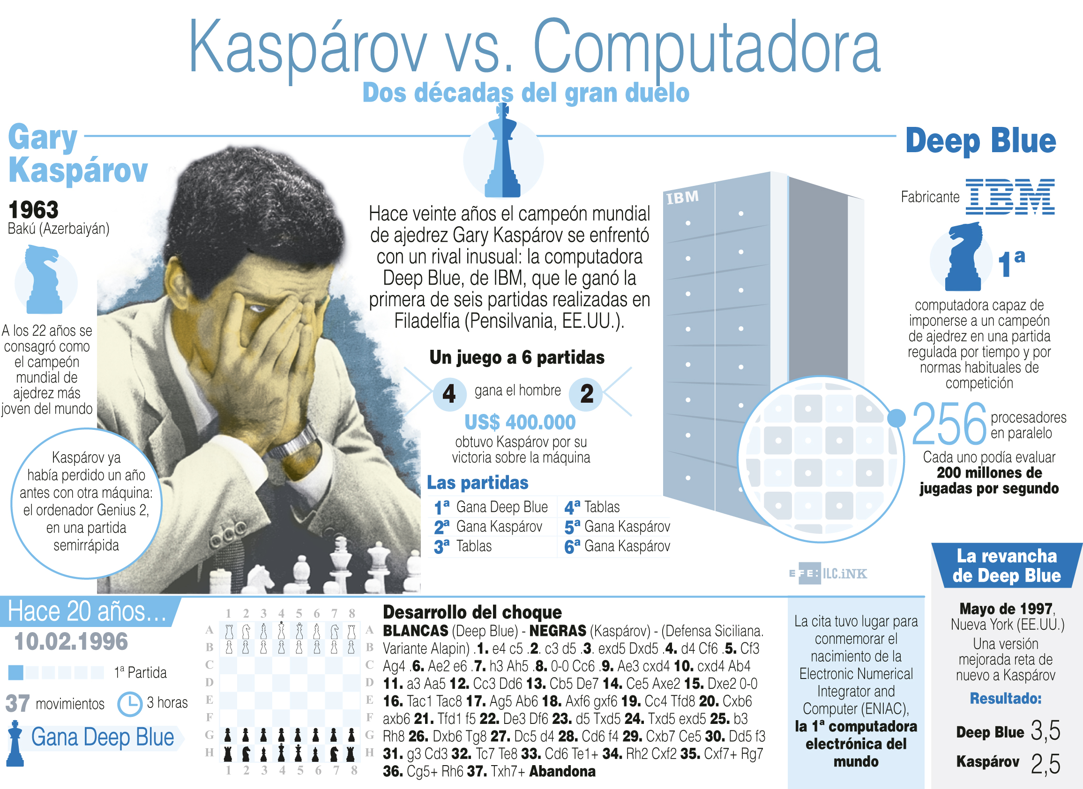
Dr. Octavio Islas joseoctavio.islas@gmail.com

Slide 7
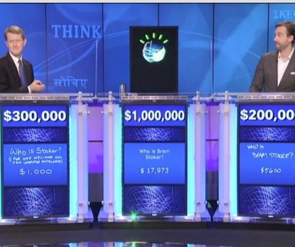

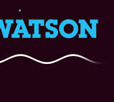
2011
Watson, de IBM venció a los mejores jugadores de Jeopardy.
Dr. Octavio Islas joseoctavio.islas@gmail.com

Slide 8
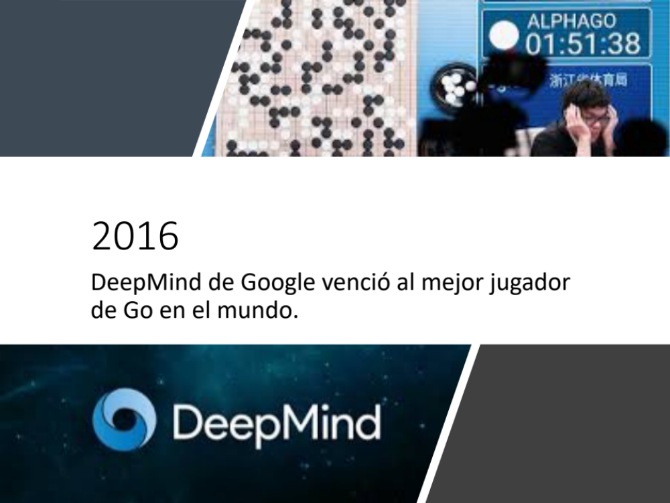
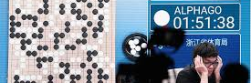
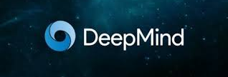
2016
DeepMind de Google venció al mejor jugador de Go en el mundo.
Dr. Octavio Islas joseoctavio.islas@gmail.com

Slide 9
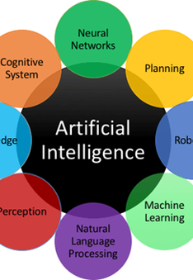
2017
AlphaGo Zero, desarrollado por Deep Mind, alcanzó el nivel más alto de Go sin la introducción de ningún dato humano, simplemente se enseñó a sí mismo a jugar.
Dr. Octavio Islas joseoctavio.islas@gmail.com

Slide 10
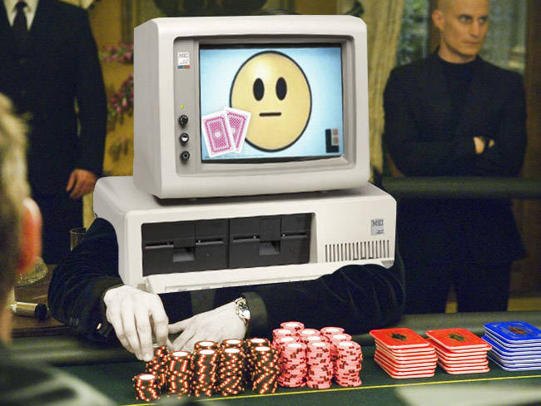
2017
Libratus, programa de inteligencia artificial desarrollado por la Universidad de Carnagie Melon, venció a los mejores jugadores de Póker en el mundo.
Dr. Octavio Islas joseoctavio.islas@gmail.com
Notes:
John Von Neumann (1903-1957), desarrolló los fundamentos de la teoría de los juegos a partir del teorema minimax, que derivó de un juego callejero conocido como “emparejar centavos”. En 1944 escribió con Oskar Morgenstein el libro Theory of Games and Economic Behavior. Von Neumman conoció a Morgenstein, economista, en 1938, en el Instituto de Estudios Avanzados en la Universidad de Princeton, Estados Unidos. La teoría de los juegos, apostó por crear el algoritmo del juego, el cual representó un avance fundamental en la comprensión del riesgo y la inceridumbre, y la fundamentación matemática en la toma de decisiones. La importancia de la teoría de los juegos trascendió a las matemáticas, la biología, la ciencia política, la negociación, los negocios, la admininistración, la psicología, la psiquiatría, etc., y por supuesto, a la comunicología.
Al final de la Ética a Nicómaco, Aristóteles anunció la formulación de una teoría destinada a estudiar el comportamiento de los hombres en función de otros hombres y con la estructura de su intimidad (psyche), a la que designó anthropeia philosophia (filosofía de las cosas humanas).

Slide 11

... Algo interesante está sucediendo".
Tim Havers, TechCrunch.
Dr. Octavio Islas joseoctavio.islas@gmail.com
Notes:
“Uber, la compañía de taxis más grande del mundo, no posee vehículos. Facebook, el propietario de medios más popular, no crea contenido; Alibaba, el minorista más valioso, no tiene inventario. Airbnb, el mayor proveedor de alojamiento del mundo, no posee bienes inmuebles

Slide 12
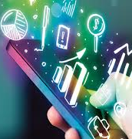
Tecnologías de frontera
Integración entre Impresión 3D, robótica, Internet de las cosas, nanotecnologías, biométrica, vehículos autónomos, computación cuántica, Inteligencia Artificial
Dr. Octavio Islas joseoctavio.islas@gmail.com

Slide 13
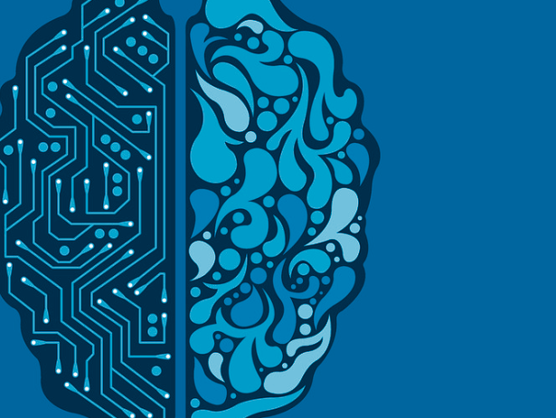
La Inteligencia Artificial (IA) es la capacidad de las máquinas para usar algoritmos, aprender de los datos y usar lo aprendido en la toma de decisiones.
Dr. Octavio Islas joseoctavio.islas@gmail.com

Slide 14
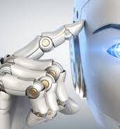
IA
La inteligencia artificial (IA) transformará cada sector e industria. actuales. La forma como operan las empresas cambiará para siempre.
Dr. Octavio Islas joseoctavio.islas@gmail.com

Slide 15
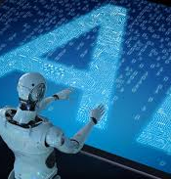
Niveles de IA
a).- Débil: la actual. Aplicaciones básicas, recomendaciones de productos, automóviles autónomos.
b).- General. No se ha alcanzado, máquinas pensantes.
c). Súperinteligencia artificial. Máquinas más inteligentes que el hombre.
Dr. Octavio Islas joseoctavio.islas@gmail.com

Slide 16
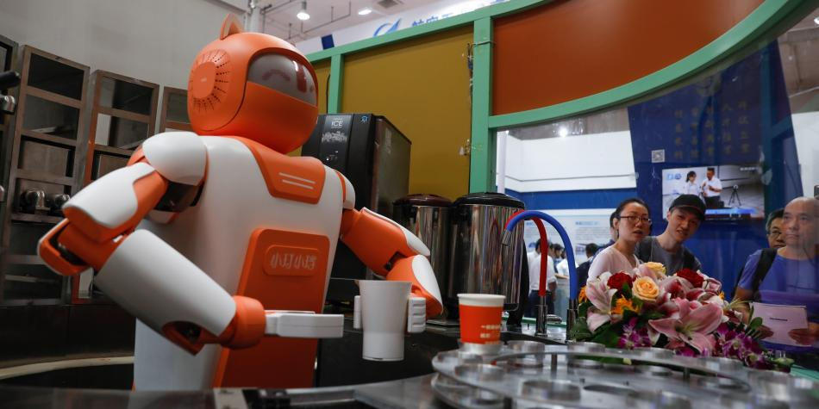
IA General
En un futuro próximo, las máquinas harán las tareas y trabajos que anteriormente eran exclusivas del hombre.
Dr. Octavio Islas joseoctavio.islas@gmail.com

Slide 17
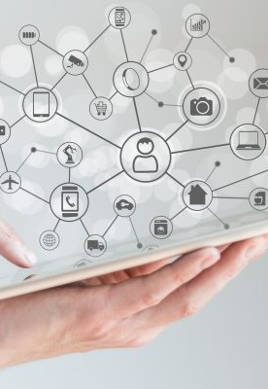
IA General
Mejor servicio al cliente.
Servicios financieros e inversiones.
Educación.
Telemercadeo.
Turismo chatbots en agencias de viajes, asistentes virtuales en hoteles.
Salud. Diagnóstico y tratamiento de enfermedades.
Dr. Octavio Islas joseoctavio.islas@gmail.com

Slide 18
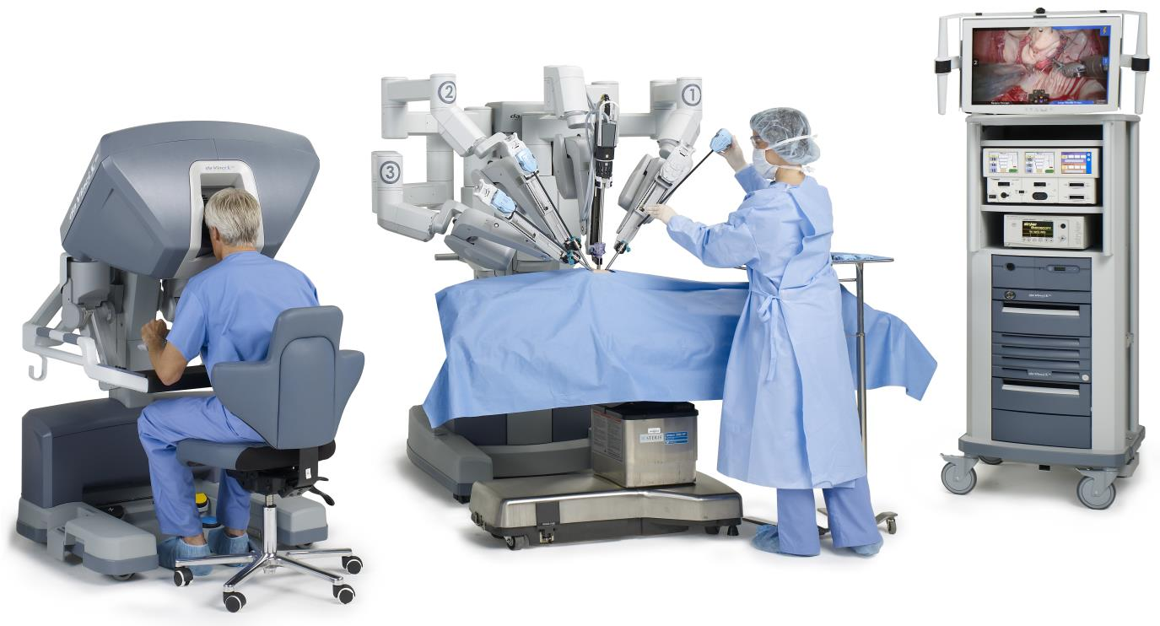
IA General
Cirugía asistida por robot.
Asistentes de enfermería virtuales.
Trabajo administrativo, seguridad, limpieza.
Dr. Octavio Islas joseoctavio.islas@gmail.com

Slide 19
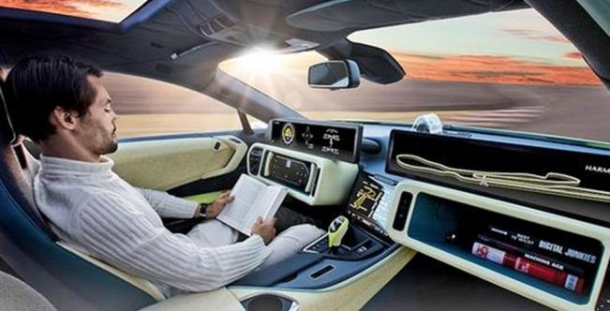
Los coches serán autónomos y no necesitarán conductor.
Esta nueva realidad cambiará por siempre la forma como nos desplazamos en las ciudades.
Dr. Octavio Islas joseoctavio.islas@gmail.com

Slide 20
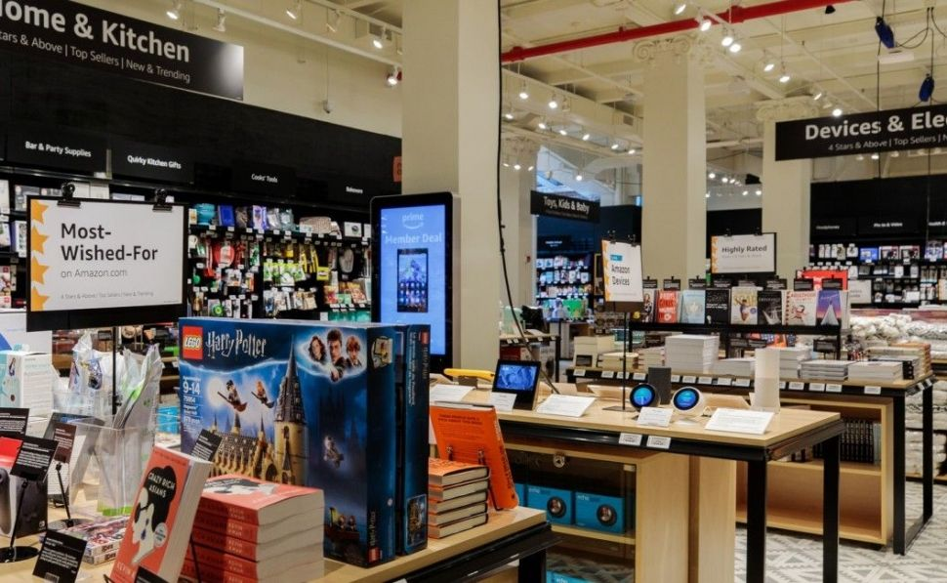
Tienda Amazon
Sin cajeros, sin personal.
Pago automático con tarjeta de crédito.
Dr. Octavio Islas joseoctavio.islas@gmail.com

Slide 21
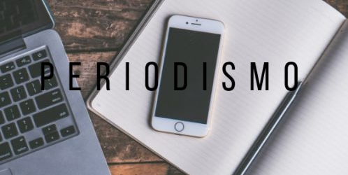
GLN
Puede transformar fragmentos de datos en textos legibles
Dr. Octavio Islas joseoctavio.islas@gmail.com

Slide 22
e-learning
Tutores IA personalizados
Tutores e-learning personalizados
Experiencias de aprendizaje más agradables
Juegos
Sistemas de reconocimiento facial para identificar el grado de participación de los alumnos.
Dr. Octavio Islas joseoctavio.islas@gmail.com

Slide 23
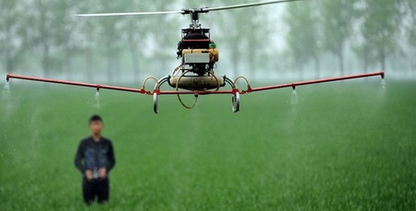
El 70% del agua dulce se utiliza para la agricultura.
Tractores autónomos.
Agricultura vertical con IA.
Drones agrícolas
Dr. Octavio Islas joseoctavio.islas@gmail.com

Slide 24
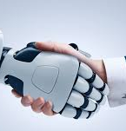
Aprendizaje profundo
Grandes cantidades de datos.
Resolver problemas muy complejos.
Facebook, 4,500 millones de traducciones diarias.
Dr. Octavio Islas joseoctavio.islas@gmail.com

Slide 25
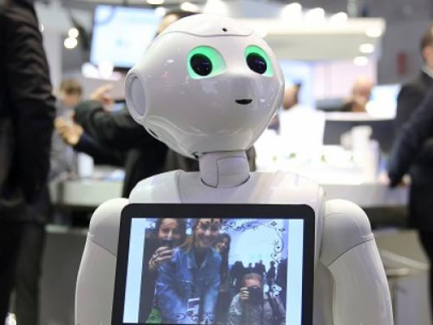
IA
Tendrán mejores ventajas competitivas las empresas e instituciones que reparen en la necesidad de incorporar IA y aplicarla.
Dr. Octavio Islas joseoctavio.islas@gmail.com

Slide 26
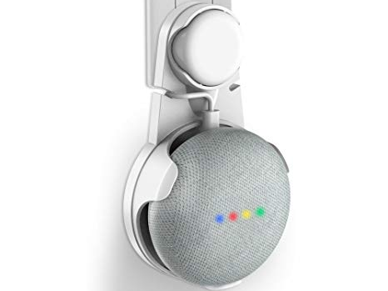
Asistentes personales virtuales inteligentes y parlantes inteligentes
Siri, Apple
Cortana, Microsoft
Alexa, Amazon
Google Home
Dr. Octavio Islas joseoctavio.islas@gmail.com

Slide 27

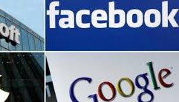
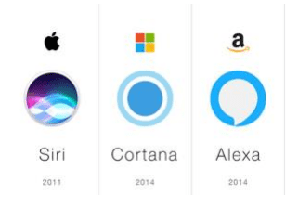
IA es prioridad de las grandes empresas tecnológicas como Google, Facebook, Amazon, Apple, Microsoft, IBM.
Dr. Octavio Islas joseoctavio.islas@gmail.com

Slide 28
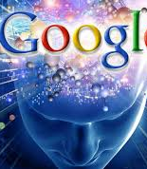
IA
Las empresas más poderosas en el mundo son las que tienen acceso a la mayor cantidad de datos.
Dr. Octavio Islas joseoctavio.islas@gmail.com

Slide 29
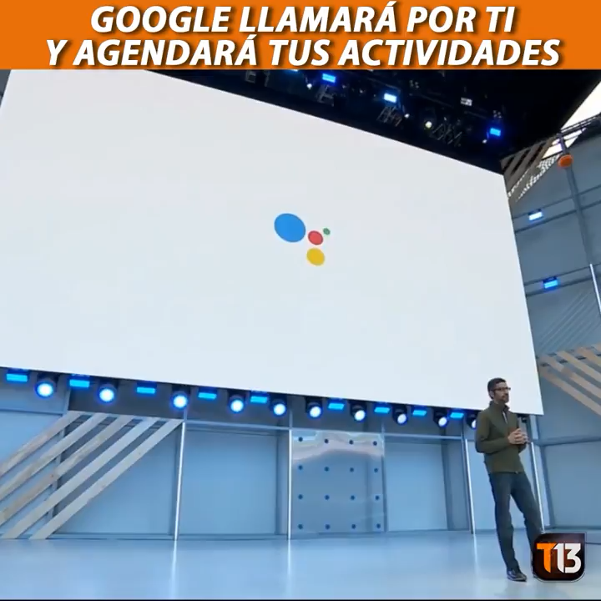
Duplex
Dr. Octavio Islas joseoctavio.islas@gmail.com

Slide 30
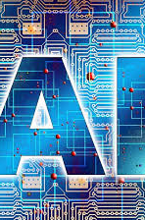
Exigir a las grandes empresas que compartan la gran cantidad de datos que tienen, indispensables para el desarrollo de un nuevo tipo de políticas públicas.
Dr. Octavio Islas joseoctavio.islas@gmail.com

Slide 31
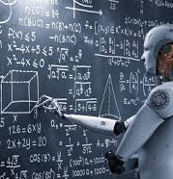
IA
Todas las organizaciones tienen un gran volumen de datos e información, el gran problema radica en que no están estructurados
Dr. Octavio Islas joseoctavio.islas@gmail.com

Slide 32
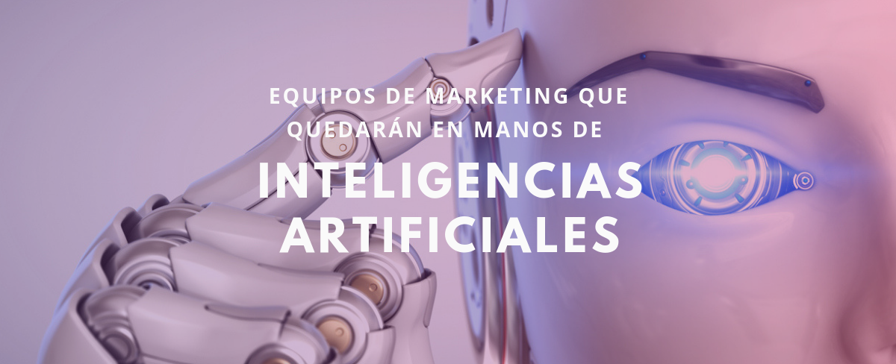
Información detallada de los competencia.
Información y datos predictivos de los consumidores (Google Trends, Facebook Audience Insight).
Personalización de productos.
Canales y tiempos que más influyen en los consumidores.
Estudios de mercado instantáneos.
Mayor certeza en la definición del consumidor ideal.
Dr. Octavio Islas joseoctavio.islas@gmail.com

Slide 33
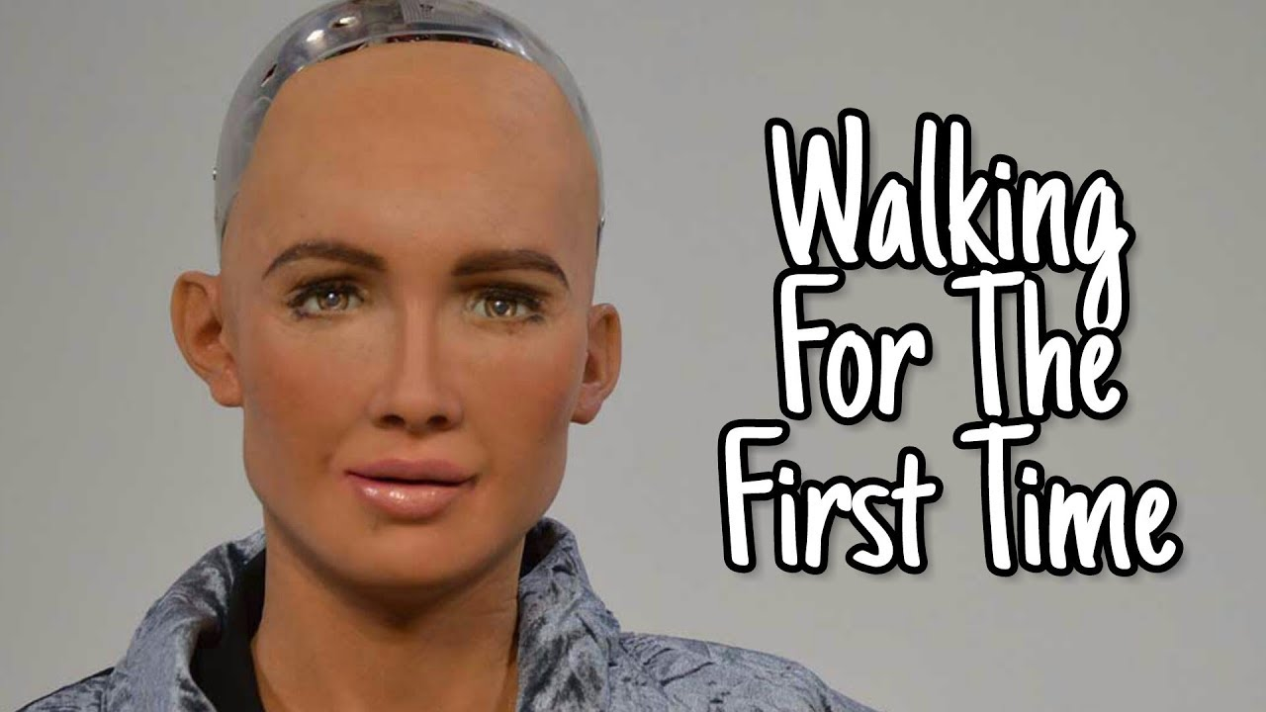
Dr. Octavio Islas joseoctavio.islas@gmail.com

Slide 34

Dr. Octavio Islas joseoctavio.islas@gmail.com

Slide 35
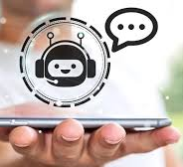
Chatbots
Los chatbots están revolucionando la comunicación en servicios ya que ofrecen respuestas rápidas y sencillas a las preguntas de los consumidores.
Dr. Octavio Islas joseoctavio.islas@gmail.com

Slide 36
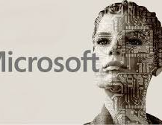
Retos
Millones de personas perderán sus empleos.
El uso ético y moral de IA.
Dr. Octavio Islas joseoctavio.islas@gmail.com

Slide 37
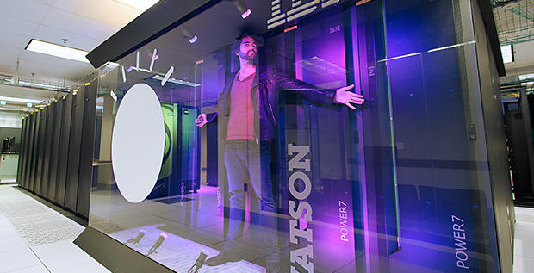
Nuevos empleos
Dr. Octavio Islas joseoctavio.islas@gmail.com

Slide 38

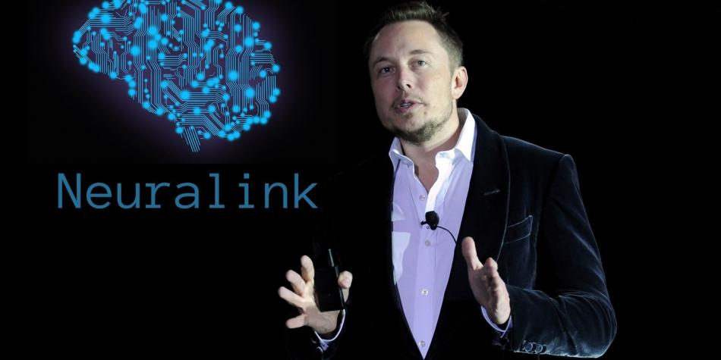
Transhumanismo
La simbiosis entre el cerebro humano y la inteligencia artificial (IA), anticipada por la ciencia ficción, parecía muy remota. Sin embargo, en julio de 2019, Elon Musk, formidable tecno utopista, presentó la tecnología que lo posibilita.
Dr. Octavio Islas joseoctavio.islas@gmail.com

Slide 39
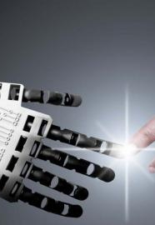
Inteligencia superhumana
Neuralink, la empresa dedicada a la exploración de la neurotecnología que fundó Musk con 8 socios hace apenas tres años, ha desarrollado los primeros dispositivos para sentar las bases de una inteligencia superhumana.
Dr. Octavio Islas joseoctavio.islas@gmail.com

Slide 40
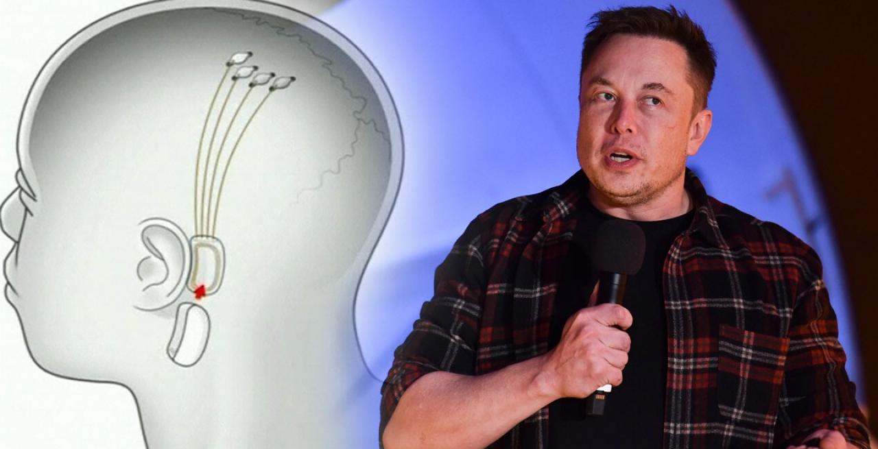
La simbiosis cerebro humano-inteligencia artificial podrá ser factible mediante “hilos flexibles” que serían implantados en el cerebro humano, los cuales permitirían la transferencia de grandes cantidades de datos. Un robot implantador se encargará de implantar los hilos, y un circuito integrado descifrará la información, refinando y amplificando las señales cerebrales.
Dr. Octavio Islas joseoctavio.islas@gmail.com

Slide 41
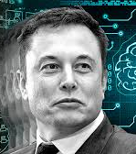
El cerebro: complejo sistema de información
Nuestro cerebro es un complejo sistema de información. Las neuronas, señalan Facundo Manes y Mateo Niro, en el libro El cerebro del futuro: “Son unidades independientes que transforman los estímulos que provienen del entorno en impulsos eléctricos conduciéndolos a través del organismo; además existen los neurotransmisores que posibilitan la comunicación entre ellas (…) Se estiman 85 mil millones de neuronas que originan impulsos eléctricos. Cada una puede tener hasta 1000 conexiones, lo que resulta una cuenta de 1000 x 85 mil millones de sinapsis”.
Dr. Octavio Islas joseoctavio.islas@gmail.com

Slide 42
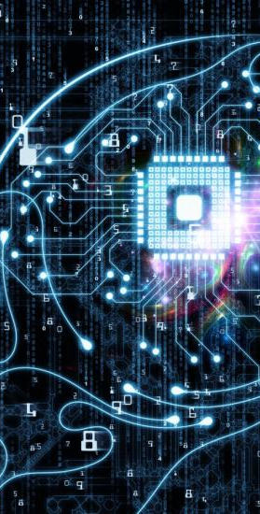
Max Hodak, director de Neauralink, quien participó con Musk en la presentación del referido desarrollo tecnológico -que puede ser consultada en https://www.youtube.com/watch?v=r-vbh3t7WVI&feature=youtu.be- afirmó que la aplicación incluso podrá ser controlada con una aplicación de iPhone.
Las pruebas para implantar esta tecnología en cerebros humanos empezarán en el segundo trimestre de 2020.
Dr. Octavio Islas joseoctavio.islas@gmail.com

Slide 43
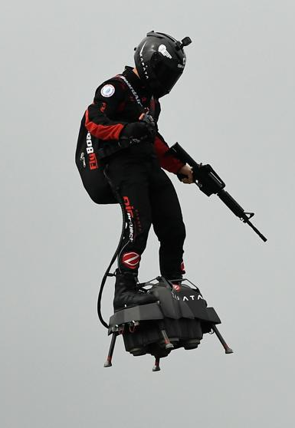
Las aplicaciones de la tecnología desarrollada por Neuralink son tan amplias como complejas. Permitirán a las personas con parálisis controlar computadoras y teléfonos. Por otra parte, el Departamento de Defensa pretende que sea posible controlar objetos ajenos al cuerpo solo con el cerebro.
Dr. Octavio Islas joseoctavio.islas@gmail.com

Slide 44
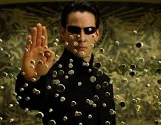
Matrix
Hodak afirmó la viabilidad de poder escribir solo con la mente, mover un cursor por la pantalla solo pensando, descargar un nuevo lenguaje directamente en nuestro cerebro e intercambiar pensamientos con otra persona sin hablar. Todo ello le fue inspirado por la cinta Matrix cuando fue niño.
Dr. Octavio Islas joseoctavio.islas@gmail.com

Slide 45
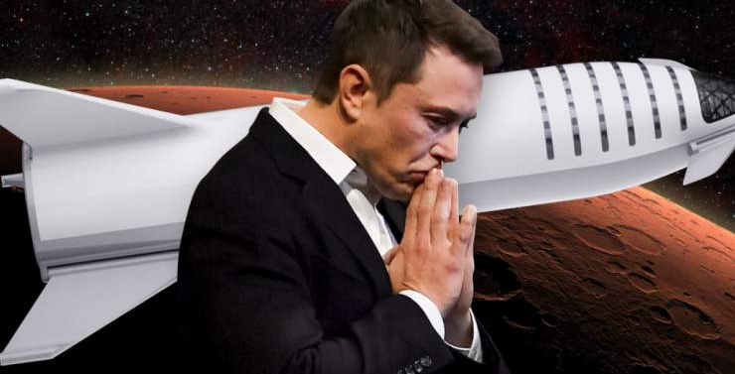
Elon Musk es un entusiasta promotor del transhumanismo, y sostiene que los vínculos que permitirían unir nuestras mentes con las máquinas -que hoy ya pueden ser una realidad-, podrían ser determinantes para impedir que los seres humanos sean desbordados por el desarrollo de la superinteligencia artificial, que definitivamente podría instalar el estado de servidumbre en la nueva condición humana.
Dr. Octavio Islas joseoctavio.islas@gmail.com

Slide 46
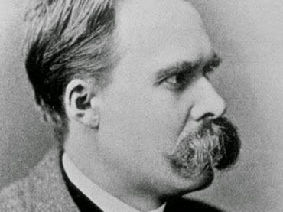
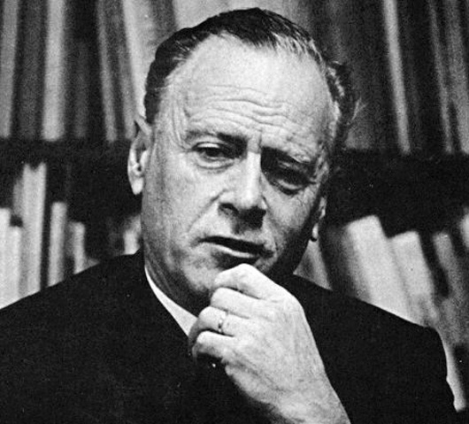
Nietzsche y McLuhan
El superhombre que Federico Nietzsche anticipó podría convertirse en realidad desde la perspectiva del hombre extendido por la tecnología, como había afirmado un célebre profesor canadiense -Marshall McLuhan- en la década de 1960.
Dr. Octavio Islas joseoctavio.islas@gmail.com

Slide 47


